Slide 1
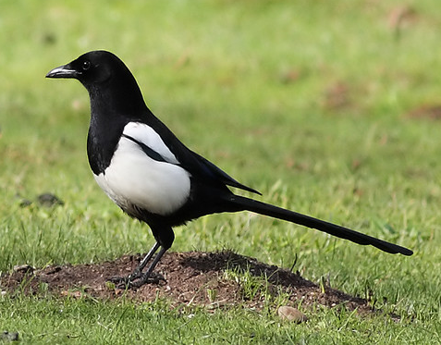
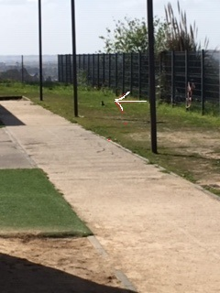
Escola Básica Visconde de Salreu
Concelho - Estarreja
Nome vulgar – Pega rabuda
Nome científico- Pica pica
Estatuto de conservação - Pouco preocupante
Alimentação – Comem insetos e grãos de cereais . Comem quase tudo e até comem ratinhos e pequenos vertebrados que andam na terra. Alimentam-se no chão e podem ser vistas a saltitar à procura de comida. Na nossa escola, gostam de ir aos caixotes do lixo depois do intervalo e quando as crianças vão para as salas.
Distribuição Geográfica – São aves comuns em toda a Europa, Ásia, América do Norte e Norte de África. Em Portugal, a subespécie Pica pica melanotos é comum no centro e norte.
Gostam de viver perto de zonas agrícolas e em terrenos com arbustos, árvores e pequenas matas.
Ameaças/curiosidades – Assustam-se muito facilmente e são muito rápidas .Vêm à nossa escola em pequenos grupos de cinco ou seis. Fazem os ninhos nas árvores, mas também podem escolher arbustos ou até o chão. Põem 5 a 6 ovos e chocam os ovos durante cerca de 18 dias. A mãe e o pai alimentam as crias várias vezes por hora.
O som que fazem é mais um ruído do que um canto e parece que estão sempre a avisar as outras pegas.

